Slide 1
Kako potrošači u EU percipiraju ambalažu
Dr. sc. Nikola Drašković
Rochester Institute of Technology Croatia
Međunarodno savjetovanje „Trendovi u ambalažnoj industriji”, FEST.A CROPAK 2015

Slide 2
Sadržaj
Uvod
Metodologija istraživanja
Rezultati istraživanja
Stavovi potrošača vs. realnost
Zaključak

Slide 3
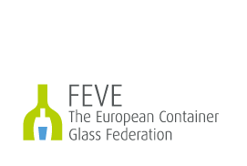

Uvod
U 2014. godini je na području EU (+Švicarska) provedeno veliko istraživanje vezano uz potrošače i njihovu percepciju ambalaže.
Istraživanje je bilo sponzorirano od strane Europske federacije proizvođača kontejnerskog stakla (FEVE).
Istraživanje je provela agencija InSites Consulting.

Slide 4
Metodologija
Istraživanje je sprovedeno u 11 zemalja.
Metodologija: online anketa
Uzorak:
  8.135 ispitanika
  Dob: 25-64 godina
  Spol: Ž/M 75/25
  Ispitanici sudjeluju i/ili odlučuju u kupnji prehrambenih proizvoda

Slide 5
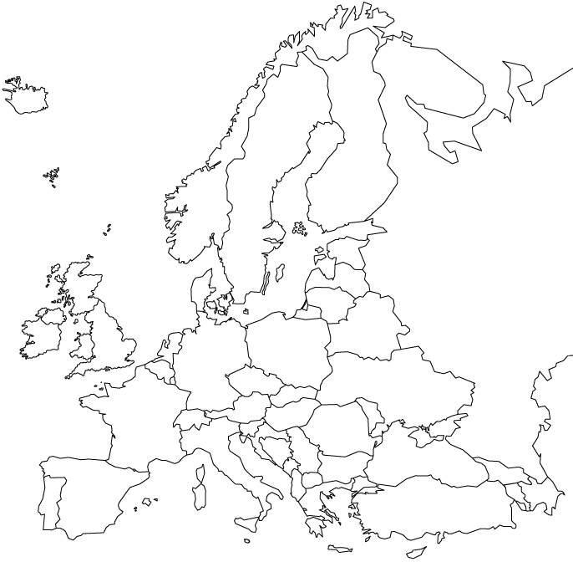






















METODOLOGIJA
 | Country | Sample size
 | France | n=1010
 | Italy | n=1022
 | Germany | n=1012
 | Spain | n=1017
 | UK | n=1020
 | Austria | n=510
 | Croatia (*) | n=511
 | Czech Republic | n=507
 | Poland | n=508
 | Slovakia | n=507
 | Switzerland | n=511
Tier 1
Tier 2
(*) Croatia is the only country not included in the 2011 survey

Slide 6
Rezultati istraživanja

Slide 7






Što vas najviše zabrinjava na dnevnoj bazi?
n=8135
n=1010 | n=1022 | n=1012 | n=1017 | n=1020
Zdravlje
Sigurnost hrane i pića koji se svakodnevno konzumiraju
Sigurnost hrane u kontekstu zdravlja obitelji i djece
Problemi vezani uz okoliš
Međunarodni terorizam, kriminal, korupcija
Opća sigurnost
Nesreće u prometu
58% | 56% | 68% | 52% | 64%
61% | 60% | 57% | 51% | 51%
54% | 53% | 37% | 60% | 40%
41% | 50% | 43% | 34% | 37%
30% | 31% | 49% | 49% | 46%
34% | 31% | 32% | 38% | 35%
22% | 20% | 14% | 16% | 27%
63%
1
2
2
1
2
1
54%
2
1
1
2
3
2
53%
3
3
3
1
44%
38%
3
3
30%
19%
Tier 1 countries

Slide 8






Što vas najviše zabrinjava na dnevnoj bazi?
n=8135
Zdravlje
Sigurnost hrane i pića koji se svakodnevno konzumiraju
Sigurnost hrane u kontekstu zdravlja obitelji i djece
Problemi vezani uz okoliš
Međunarodni terorizam, kriminal, korupcija
Opća sigurnost
Nesreće u prometu
70% | 61% | 83% | 64% | 62% | 55%
42% | 63% | 66% | 55% | 53% | 41%
47% | 64% | 69% | 58% | 66% | 38%
47% | 53% | 33% | 42% | 45% | 55%
48% | 33% | 16% | 26% | 35% | 48%
33% | 14% | 24% | 25% | 20% | 38%
13% | 12% | 10% | 30% | 20% | 24%
63%
1
1
3
1
1
2
2
54%
2
2
3
3
3
53%
3
1
2
2
1
44%
3
1
38%
2
3
30%
19%
Tier 2 countries

Slide 9
Koliko STE često zabrinuti vezano uz sigurnost prehrambenih proizvoda?
n=8135
n=1010 | n=1022 | n=1012 | n=1017 | n=1020
n=510 | n=511 | n=507 | n=508 | n=507 | n=511
% Često + jako često
61% | 61% | 79% | 49% | 80% | 36% | 44% | 79% | 55% | 69% | 68% | 44%

Slide 10
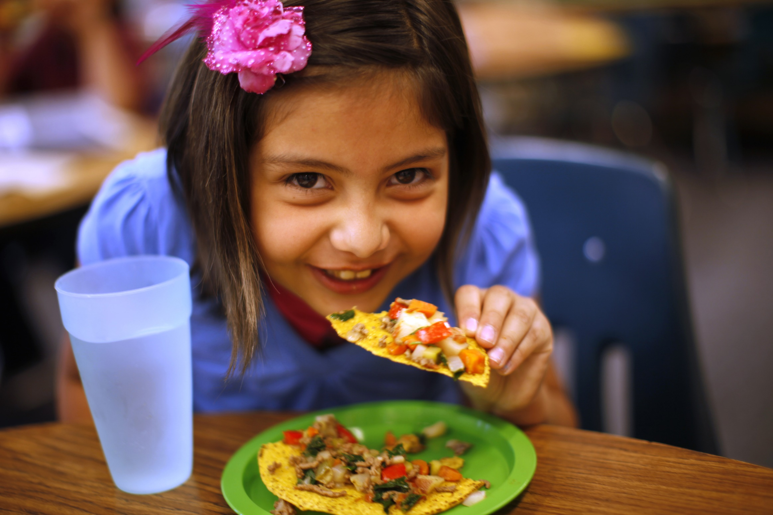
Roditelji su vrlo zabrinuti kada je riječ o sigurnosti hrane vezane uz njihovu djecu.
4 od 10 roditelja vrlo je zabrinuto vezano za sigurnost prehrambenih proizvoda namijenjenih njihovoj djeci.
Čak 9 od 10 roditelja male djece vrlo je zabrinuto za sigurnost prehrambenih proizvoda namijenjenih njihovoj djeci.

Slide 11

Najčešći razlozi za zabrinutost
Kontaminacija ili migracija štetnih kemikalija iz ambalaže u sadržaj.
Namjerna kontaminacija prehrambenih proizvoda ili prevare
n=8135
Top 2
66% | 71%

Slide 12
Koliko ste zabrinuti vezano uz moguću Kontaminaciju proizvoda ili migracija štetnih kemikalija iz ambalaže u sadržaj?
n=8135
n=1010 | n=1022 | n=1012 | n=1017 | n=1020
n=510 | n=511 | n=507 | n=508 | n=507 | n=511
Top 2
66% | 67% | 73% | 61% | 75% | 36% | 51% | 83% | 58% | 83% | 82% | 51%
8%
15%
21%
22%
20%
18%
27%
31%
39%
28%
37%
42%
42%
31%
43%
33%
46%
39%
39%
42%
36%
45%
46%
41%
40%
41%
40%
33%
32%
28%
27%
25%
21%
19%
16%
16%
16%
6%
6%
2%
7%
4%
8%
9%
2%
10%
1%
1%
A lot
To some extent
A little bit
Not at all

Slide 13
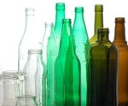
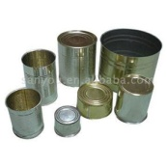
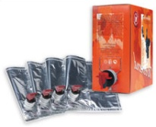

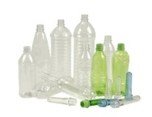
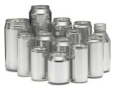
Koji je ambalažni materijal najsigurniji za prehrambene proizvode?
n=8135
n=1010 | n=1022 | n=1012 | n=1017 | n=1020
n=510 | n=511 | n=507 | n=508 | n=507 | n=511
Staklo
Metalne konzerve
Bag in Box
Višeslojna (kartonska)
Plastična
Limenke za piće

Slide 14
Postoje studije koje govore o migracijama…DA li vjerujete da dolazi do migracija u sadržaj?
n=8135
n=1010 | n=1022 | n=1012 | n=1017 | n=1020
n=510 | n=511 | n=507 | n=508 | n=507 | n=511

Slide 15
Koji je ambalažni materijal najsigurniji za pića?
n=8135
n=1010 | n=1022 | n=1012 | n=1017 | n=1020
n=510 | n=511 | n=507 | n=508 | n=507 | n=511
Staklo
Višeslojna (kartonska)
Plastična
Limenke za piće
Metalne konzerve
Bag in Box

Slide 16
Kolikim smatrate rizik interakcije navedenih ambalažnih materijala sa sadržajem?
2010
n=6931
57%
49%
52%
41%
33%
12%
0%
59%
100%
Plastična
0%
51%
100%
Limenke za piće
0%
50%
100%
Metalne konzerve
0%
42%
100%
Bag in Box
0%
38%
100%
Višeslojna (kartonska)
0%
15%
100%
Staklo
I do not believe at all
I fully believe

Slide 17












Kolikim smatrate rizik interakcije navedenih ambalažnih materijala sa sadržajem?
2010
15%
Staklo
12%
14%
12%
12%
21%
24%
11%
-
8%
9%
9%
10%
0%
100%
0%
16%
100%
0%
17%
100%
0%
11%
100%
23%
100%
0%
21%
100%
0%
0%
12%
100%
13%
100%
0%
12%
100%
0%
14%
100%
0%
0%
14%
100%
14%
0%
100%
Staklo
I do not believe at all
I fully believe

Slide 18
Stavovi naspram AMBALAŽE ZA dječju hranu
Kupujem u staklu. Izbjegavam druge ambalažne materijale
Preferiram dječju hranu pakiranu u staklenu ambalažu
Top 2
Top 2
61%
50%
62%
59%
61%
39%
61%
80%
60%
71%
65%
59%
77%
72%
79%
79%
78%
62%
84%
95%
69%
76%
77%
75%

Slide 19
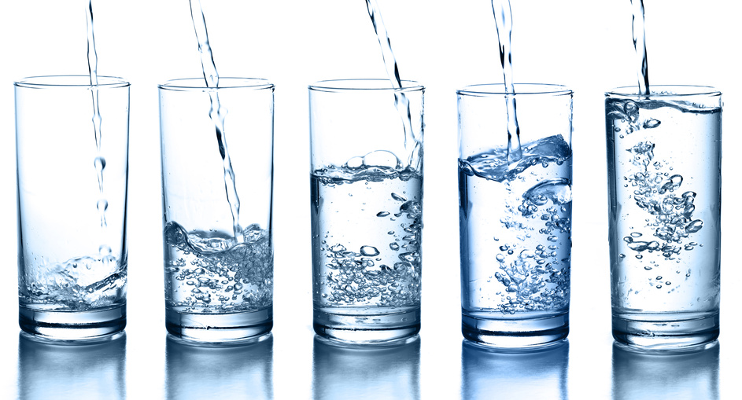
U usporedbi s rezultatima istraživanja provedenog 2010., sigurnost za zdravlje je postala važnijim razlogom za izbor staklene ambalaže.
6 od 10 ispitanika smatra zdravstvenu sigurnost bitnom za izbor staklene ambalaže.

Slide 20
Razlozi za korištenje staklene ambalaže
n=8135
2014
2010
Zato što je to materijal siguran za zdravlje
Najbolje očuva okus
Zato što je najmanje štetan materijal za okoliš
Duže čuva hranu ili piće svježim
Zato što je profinjeniji, ljepši materijal
To je ambalažni materijal moje omiljene marke
Zato što ima više stila
To je jedini ambalažni materijal dostupan u mojoj prodavaonici
Ne znam
Nešto drugo
Glavni razlozi za korištenje stakla

Slide 21



Da li biste preporučili staklenu ambalažu prijateljima i obitelji?
2010
2014
Age group
Gender
Kids
25-34
35-44
45-54
55-64
Kids
No kids
n=8624
n=8135 | n=2065 | n=2267 | n=2123 | n=1680 | n=2075 | n=6060 | n=3341 | n=4794
Top 2
74% | 87% | 85% | 86% | 90% | 90% | 87% | 87% | 88% | 87%
Significantly higher (95%) than other group

Slide 22
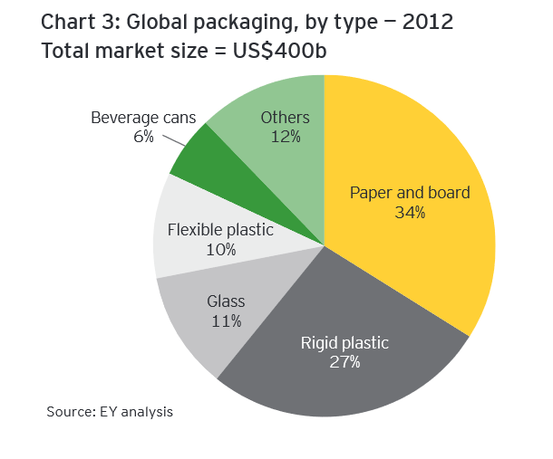
Stavovi potrošača I realnost

Slide 23
Zaključak
EU potrošači pokazuju izrazito visoku zabrinutost glede sigurnosti hrane i pića.
Izrazito je visoka zabrinutost kada je riječ o hrani namijenjenoj djeci.
Potrošače brinu migracije štetnih kemikalija iz ambalaže u sadržaj.
Staklena ambalaža se i dalje smatra najsigurnijom,…
…no to se i dalje ne odražava kroz svakodnevnu kupnju.

